Slide 1
BTS ÉLECTROTECHNIQUE
APPROCHE PAR COMPÉTENCES
Centration sur la conception et la mise en œuvre d’activités
Séminaire académique 12 mai 2021

Slide 2
LA PHYSIQUE CHIMIE

Slide 3
Les horaires :
Première année de BTS :
4 h de cours
4h de TP
3h de ADM en co-enseignement
Seconde année de BTS :
4 h de cours
4h de TP
3h de ADM en co-enseignement

Slide 4
Les épreuves d ‘examen
Epreuve E4 : Conception – étude préliminaire
Ponctuelle écrite
4h (sujet commun avec partie SII)
Coef 5 (sur 24)
Compétences évaluées : C5 C6 C8 C10
Grille de notation nationale
Epreuve E51 : Analyse-Diagnostic - Maintenance
CCF (en centre de formation et éventuellement lors du stage)
Coef 3
Compétences évaluées : C2 C13 C17 C18

Slide 5
Objectifs de formation :
L’enseignement de la physique-chimie en STS « Électrotechnique » vise à renforcer la maîtrise de la démarche scientifique afin de donner à l’étudiant l’autonomie nécessaire pour réaliser les tâches professionnelles qui lui seront proposées dans son futur métier et agir en citoyen responsable.
Il doit permettre à l’étudiant de prendre des décisions éclairées et d’agir de manière autonome et adaptée.

Slide 6
Note sur les capacités mathématiques :
Le programme de physique-chimie donne une place importante à la modélisation de phénomènes physiques et chimiques.
Toutefois, la technicité de l’outil mathématique ne doit pas prendre le pas sur la compréhension des phénomènes physiques et chimiques étudiés.

Slide 7
Note sur les capacités mathématiques :
Dans ce sens, le recours à des formalismes complexes comme les nombres complexes, les transformées de Laplace, les transformées de Fourier ou la résolution d’équation différentielles n’est pas nécessaire, ni exigible des étudiants.
La représentation de Fresnel est suffisante pour aborder avec les étudiants la notion de somme de grandeurs sinusoïdales présentant des déphasages entre elles.

Slide 8
Note sur les capacités mathématiques :
L’utilisation des nombres complexes n’est pas au programme de physique-chimie.
Les compétences du physicien-chimiste sont de savoir obtenir une équation différentielle et de l'analyser, d’identifier éventuellement un régime stationnaire, mais pas de savoir la résoudre.
Le calcul de séries de Fourier n’est pas au programme de physique-chimie.

Slide 9
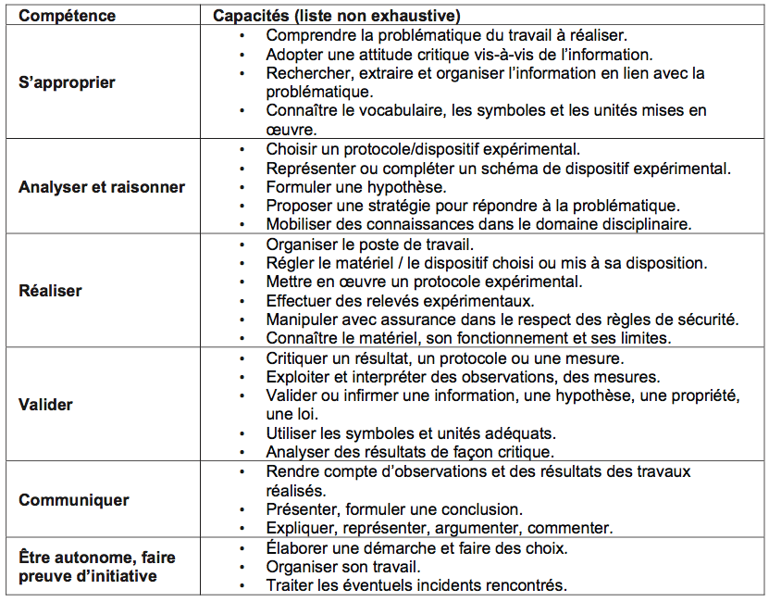
La démarche scientifique :

Slide 10
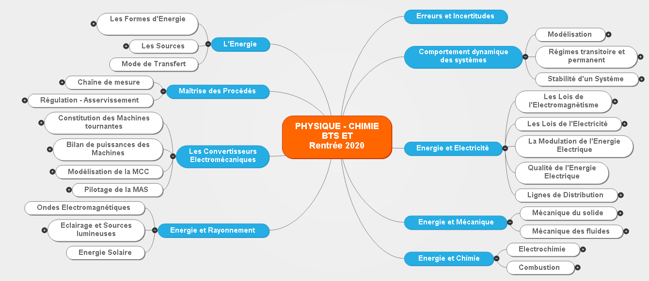
Le programme de Physique - Chimie :

Slide 11
L’ENERGIE

Slide 12
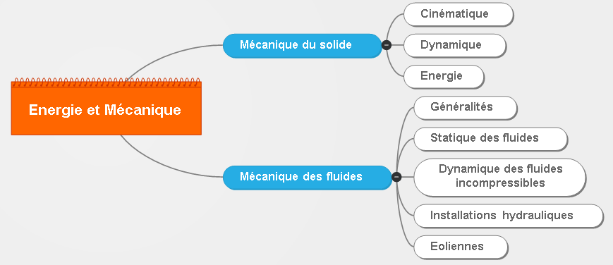
ENERGIE ET MECANIQUE

Slide 13
ENERGIE ET RAYONNEMENT

Slide 14
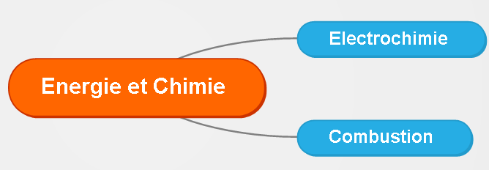
ENERGIE ET CHIMIE

Slide 15
ENERGIE ET ELECTRICITE

Slide 16
LES CONVERTISSEURS ELECTROMECANIQUES

Slide 17
LES SYSTEMES LINEAIRES

Slide 18
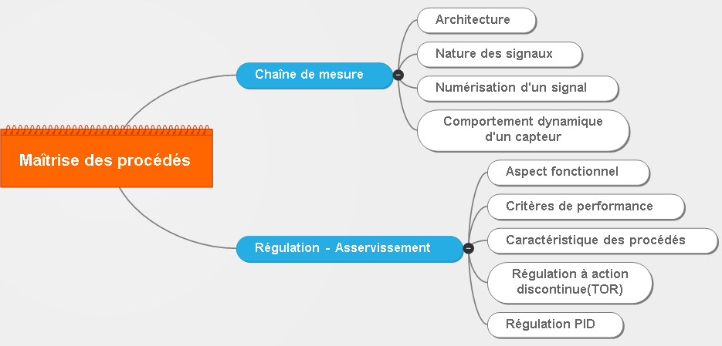
LA MAITRISE DES PROCEDES

Slide 19
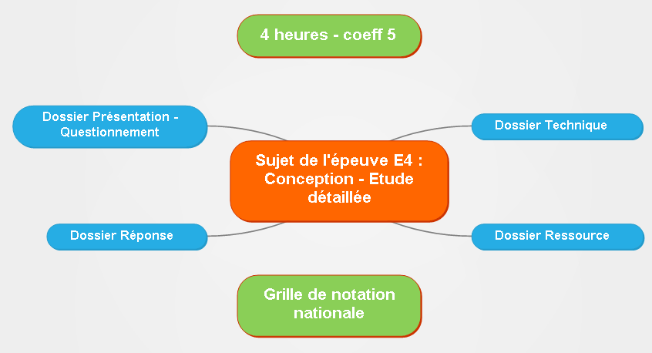
Le sujet et la grille d’évaluation nationale

Slide 20
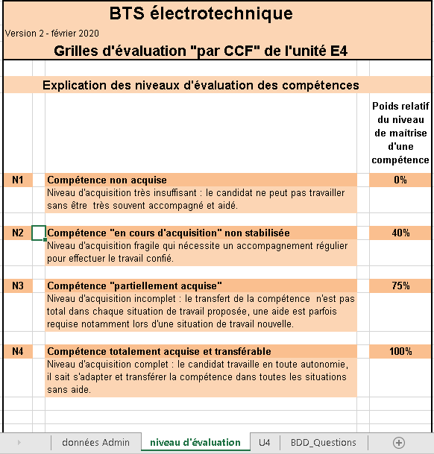
La grille d’évaluation nationale
4 onglets dans la barre de menu du bas
Données Admin
Niveau d’évaluation
U4
BDD Questions
Les 2 premiers onglets sont pré-remplis

Slide 21
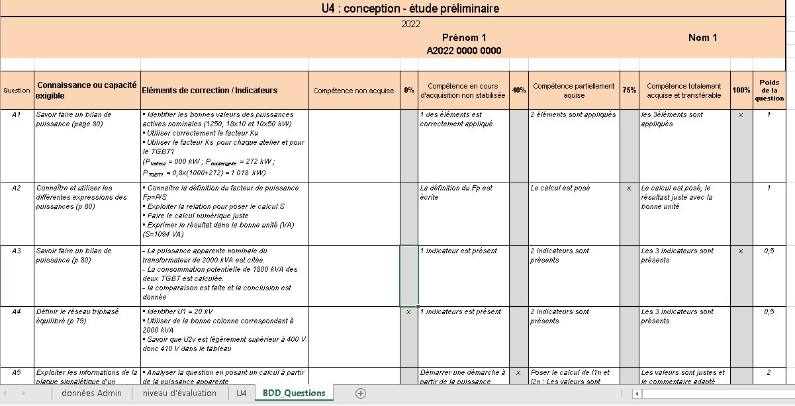
La grille d’évaluation nationale : onglet BDD Questions à renseigner par les 2 correcteurs (X)
Le poids de la question est fixé par les concepteurs du sujet

Slide 22
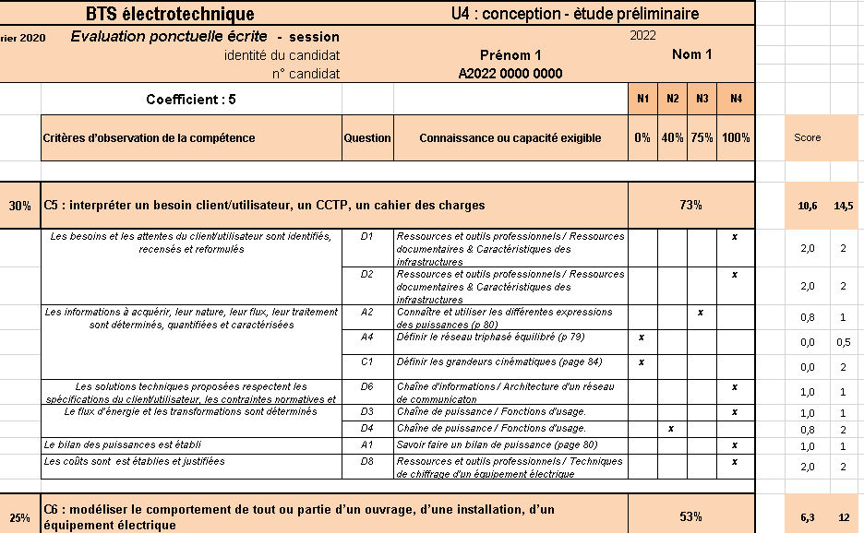
La grille d’évaluation nationale
Le report se fait automatiquement dans l’onglet U4
On peut voir sur la droite, la répartition des points par compétence évaluée et par question

Slide 23
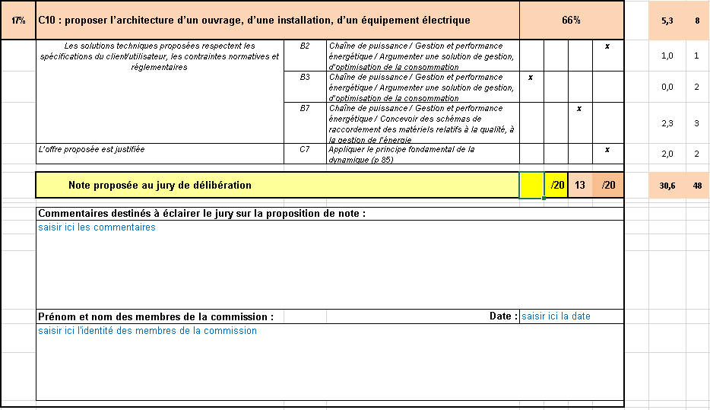
La grille d’évaluation nationale
La note est calculée automatiquement

Slide 24
Fin du diaporama – Merci de votre attention

